Slide 1
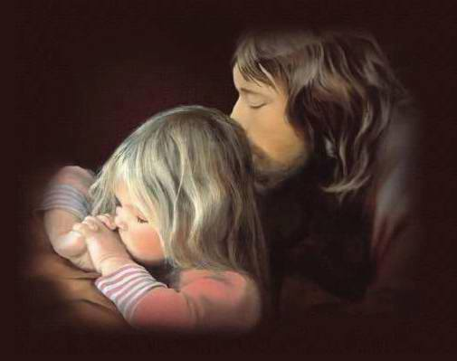
A força do diálogo
Poema: Norma Aparecida Silveira de Moraes
Divulgação
WWW.SERGRASAN.COM/
NORMASILVEIRAMORAESSLIDES

Slide 2
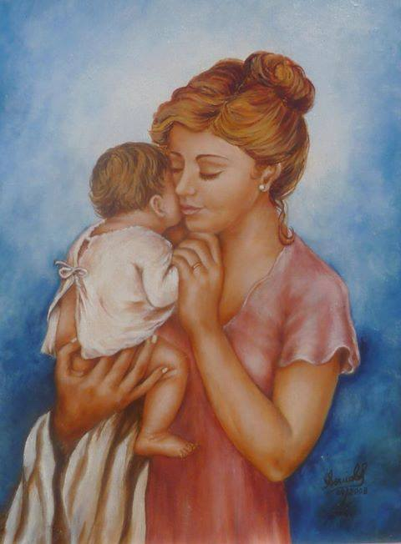
A força do diálogo
Poema: Norma Aparecida Silveira de Moraes (14/07/1988, adaptado para 2013)
“0 diálogo já começa desde o início
da vida, nas conversas da mãe com seu bebê”.

Slide 3
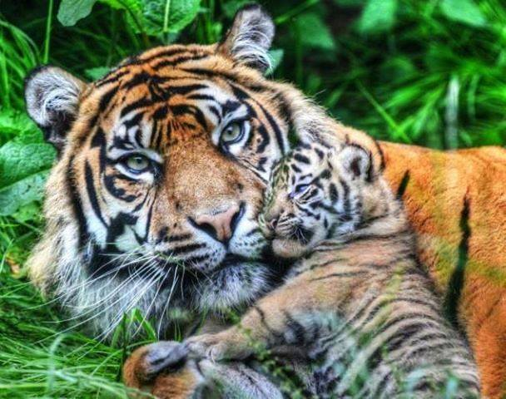
Diálogo
É a solução de muitos problemas e injustiças, é amor na essência pura.

Slide 4

DIÁLOGO:
É a base da compreensão ENTRE DUAS PESSOAS ENTRE POVOS...

Slide 5
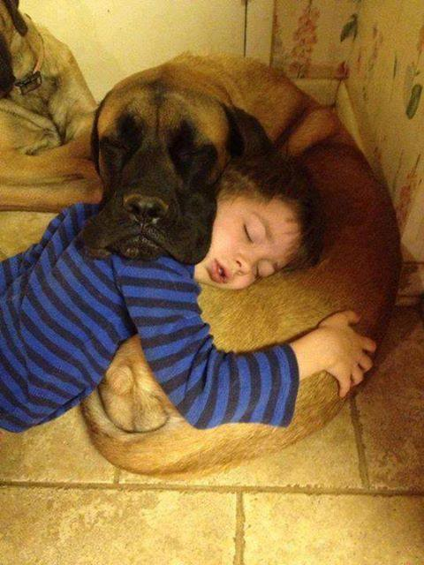
Diálogo: é um entendimento perfeito ATÉ EM PENSAMENTO. TELEPATIA, INTUIÇÃO

Slide 6
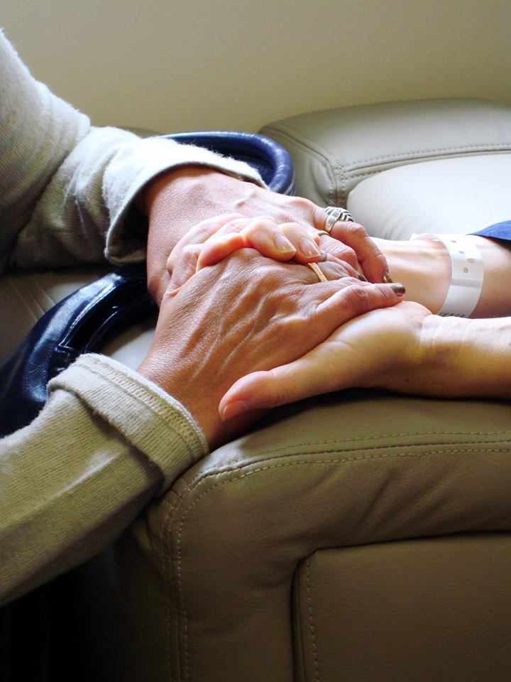
Diálogo: uma conclusão aceitável. ATÉ AS MÃOS SE FALAM

Slide 7
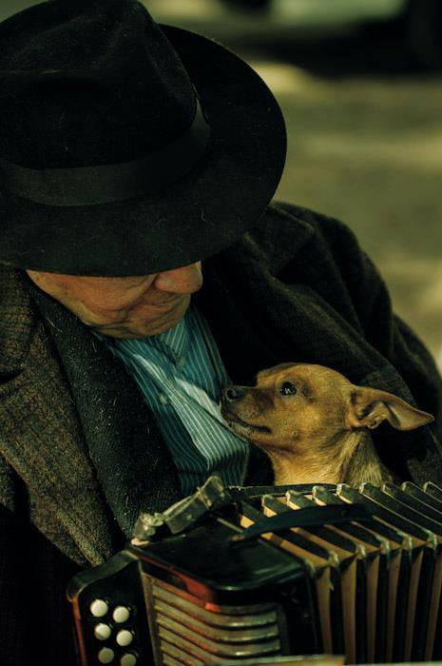
Diálogo: uma compreensão amigável, AMOR NO OLHAR

Slide 8
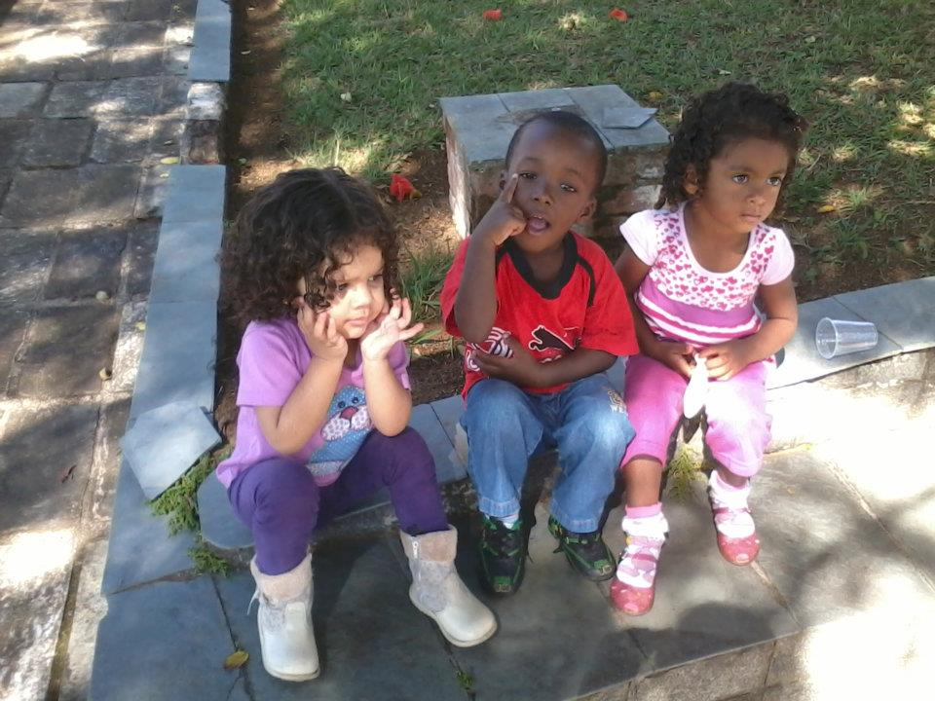
Diálogo: a fraternidade e amor. O ESTAR JUNTO

Slide 9

Diálogo: a sabedoria e a justiça. CONVERSA COM DEUS.

Slide 10

Diálogo: a Luz nas trevas. A LUZ NO FUNDO DO TÚNEL. O recurso para combater o mal.

Slide 11

Diálogo: o final de uma dúvida. O AMOR E A VERDADE VENCENDO

Slide 12
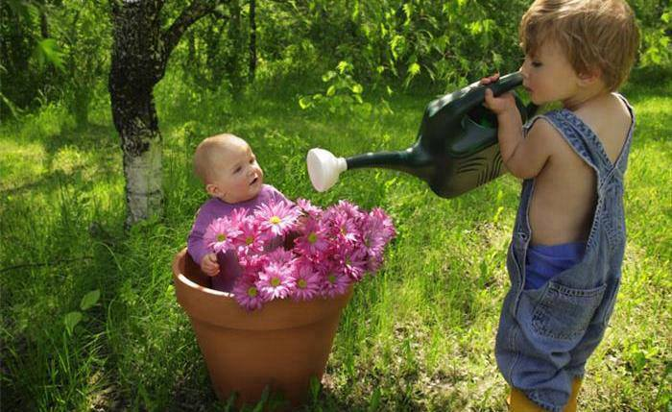
Diálogo: pode ser o fim de uma angústia. O RESGATE DA CRIANÇA INTERIOR

Slide 13
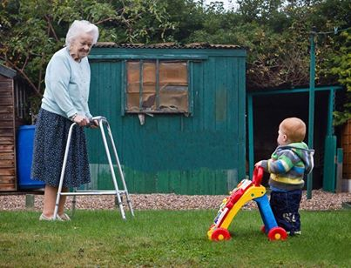
Diálogo: o recomeço de um relacionamento. ATÉ O FINAL DA VIDA. Finitude física e imortalidade da alma

Slide 14

Diálogo: a esperança da felicidade. SENTIMENTO QUE MOVE A VIDA.

Slide 15
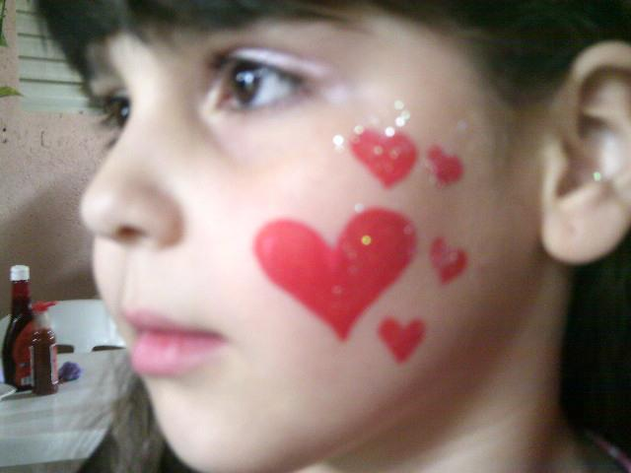
Diálogo: o princípio de uma vida nova. A COMPETIÇÃO, A INCLUSÃO...

Slide 16
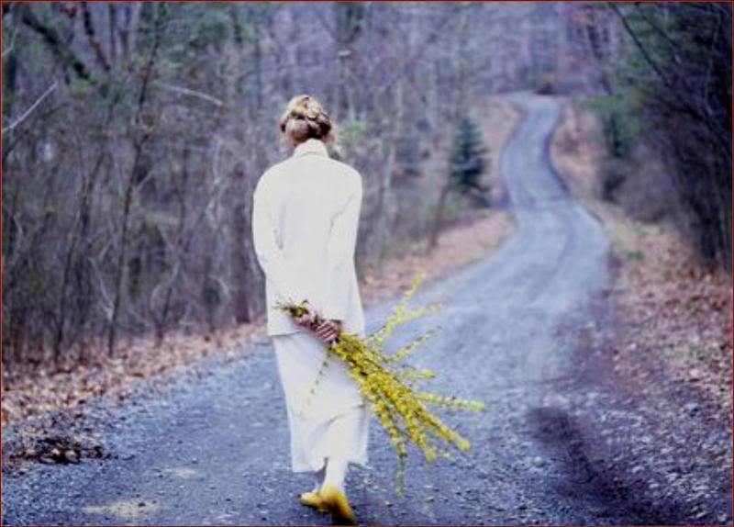
Diálogo: o final de uma desgraça...O ENCONTRO COM A REFLEXÃO EM BUSCA DA PAZ

Slide 17

Diálogo: o tempero da maturidade. O DAR E RECEBER...

Slide 18
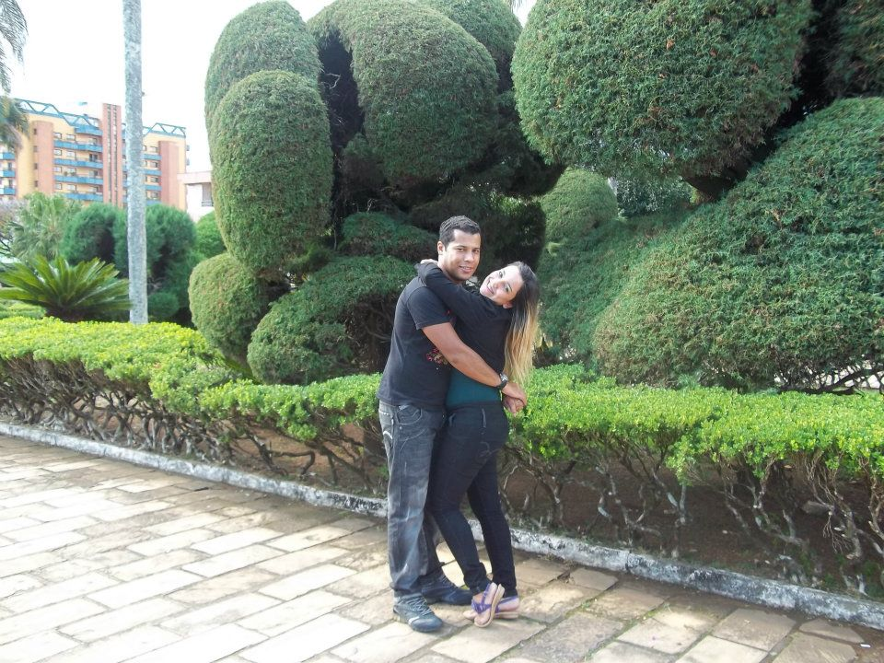
Diálogo: no abraço da paz. O AMOR EM BENÇÃOS...

Slide 19
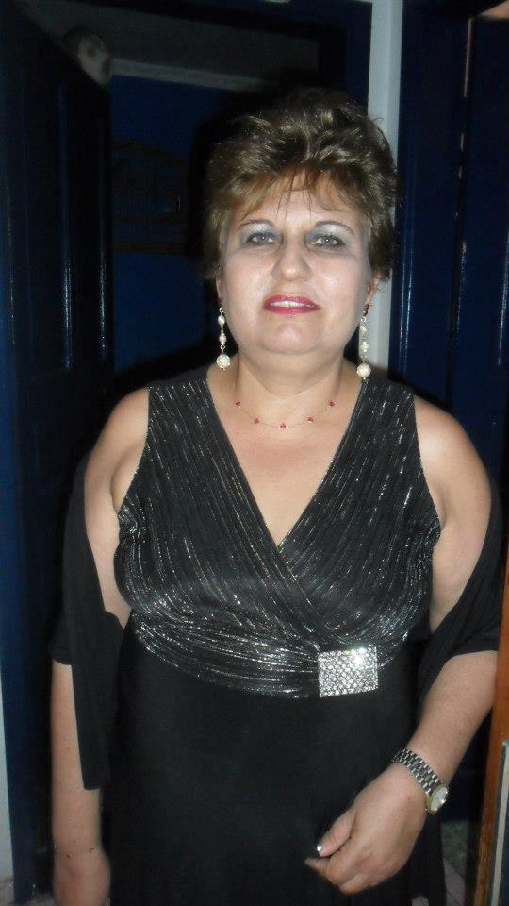
Diálogo: uma estrela a brilhar no olhar. FRUTO DA FELICIDADE PLENA

Slide 20
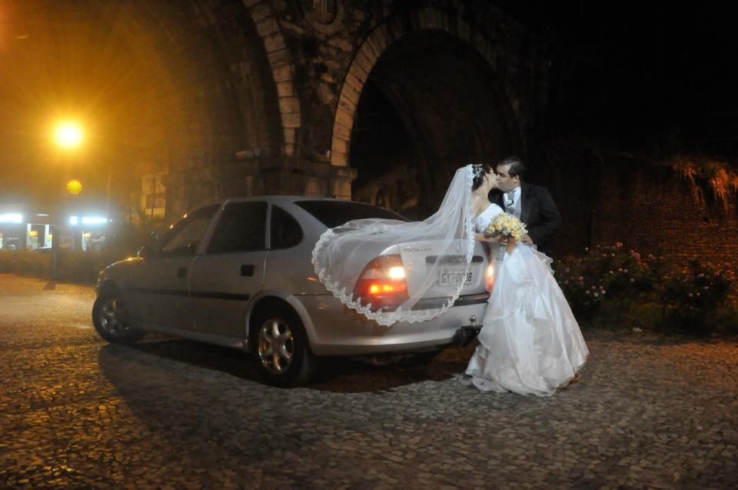
Diálogo: uma estrada conhecida. OU A ENTRADA para uma nova vida

Slide 21

Diálogo: o final da depressão. O reencontro consigo mesmo

Slide 22

Diálogo: o sorriso do amor que vence...a gratidão de viver e Ser...

Slide 23
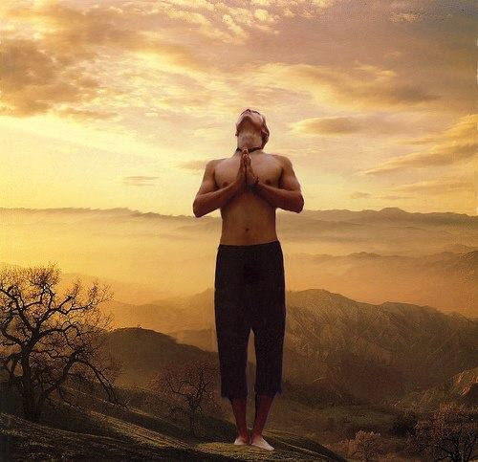
Diálogo: no final do fracasso, início da vitória...um novo caminho

Slide 24

Diálogo: o conselheiro do sucesso. O APRENDER, CONSTRUIR SABER

Slide 25
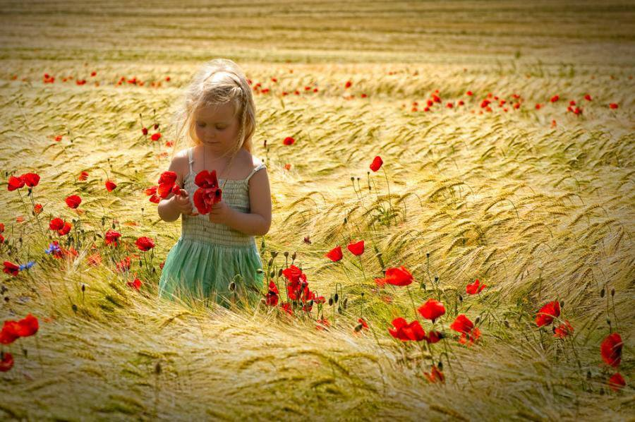
Diálogo: o final da guerra. RECONCILAÇÃO, A PAZ RETOMADA.

Slide 26
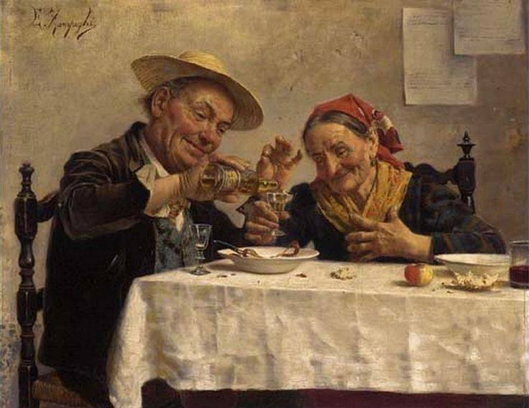
Diálogo: para evitar até a traição. SENTIMENTOS DE LEALDADE E AMOR DE VERDADE.

Slide 27
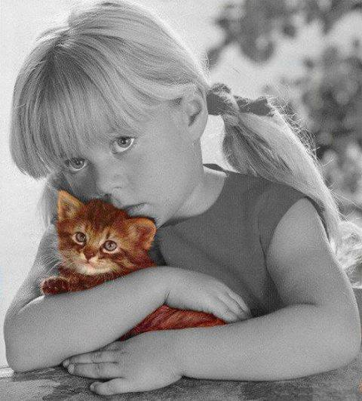
Diálogo: uma amizade sincera. TERNURA SEMPRE PRESENTE, ALEGRIA DO ENCONTRO.

Slide 28
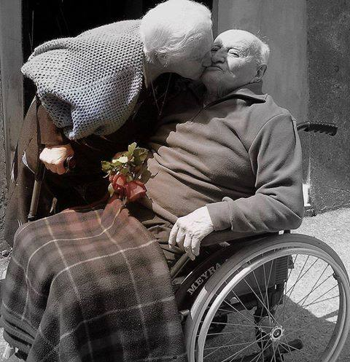
Diálogo: o amor falando mais forte. A FELICIDADE SEM IDADE...

Slide 29
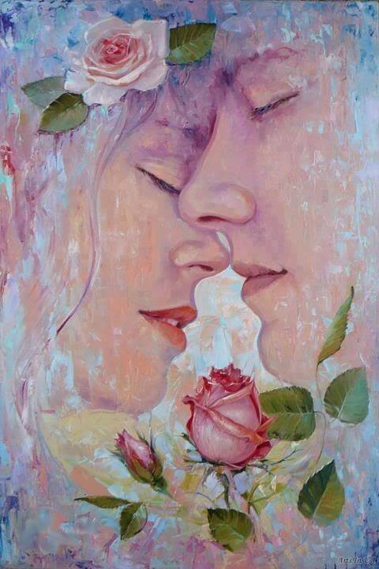
Diálogo: tudo que necessitamos para compreender a vida. FALAR DE SENTIMENTOS E EMOÇÕES.

Slide 30

Diálogo: instrumento da paz. A CONCILIAÇÃO, COMPARTILHAÇÃO E RECONCILIAÇÃO

Slide 31
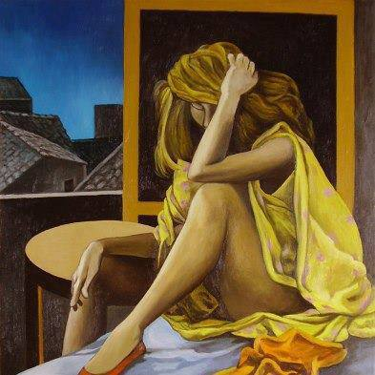
Diálogo
Uma conversa consigo mesmo. O AUTO-QUESTIONAMENTO E ANÁLISE EM BUSCA DA AUTO-ESTIMA

Slide 32

Diálogo
Conversar e ouvir a natureza. SEM A NATUREZA NADA SOMOS, NADA TEMOS, POIS SOMOS A NATUREZA

Slide 33

Diálogo
Uma avalição comportamental, autoconhecimento. QUEM SOU EU...

Slide 34

Diálogo
Uma conversa com o inconsciente. COMO ESTÃO AS DEFESAS DIANTE DA VIDA

Slide 35
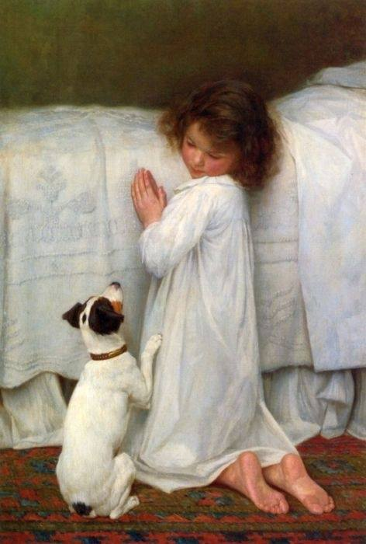
Diálogo
Uma conversa com Deus. FALAR COM DEUS É ESSENCIAL NA VIDA HUMANA.

Slide 36
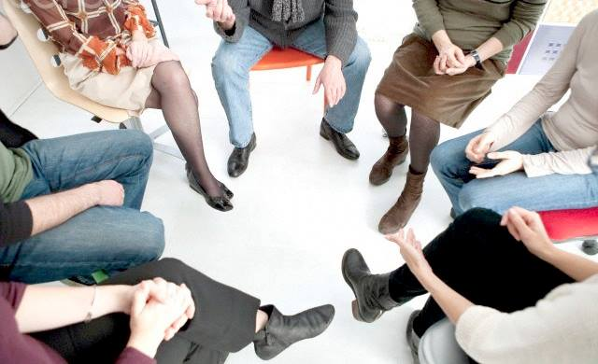
Diálogo
Entendimento grupal, pensar no outro...VIVER EM SOCIEDADE..

Slide 37

Diálogo
Com a consciência e modo de viver e ser feliz... COMO ESTÁ O EGO EM RELAÇÃO AO RELACIONAMENTO.

Slide 38

Diálogo com a alma, segredo felicidade...reflexão de vida, no amor e na paz...MISTÉRIOS E SABEDORIA DE VIDA

Slide 39
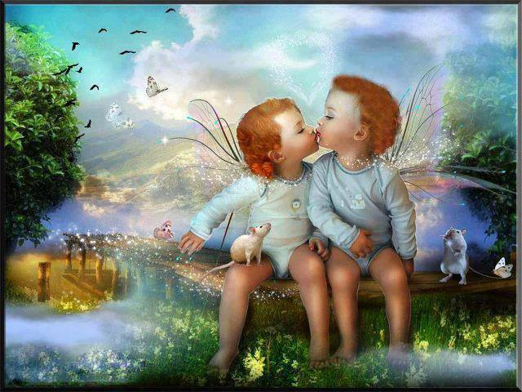
Dialogar é querer viver bem com o outro, é buscar a própria essência...É EVOLUIR RUMO A ESTRELA MAIOR...

Slide 40
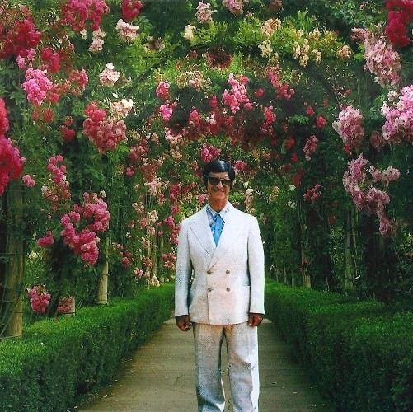
Dialogar é praticar a caridade, o entendimento, o amor....refletir nas mensagens dos Mestres...

Slide 41
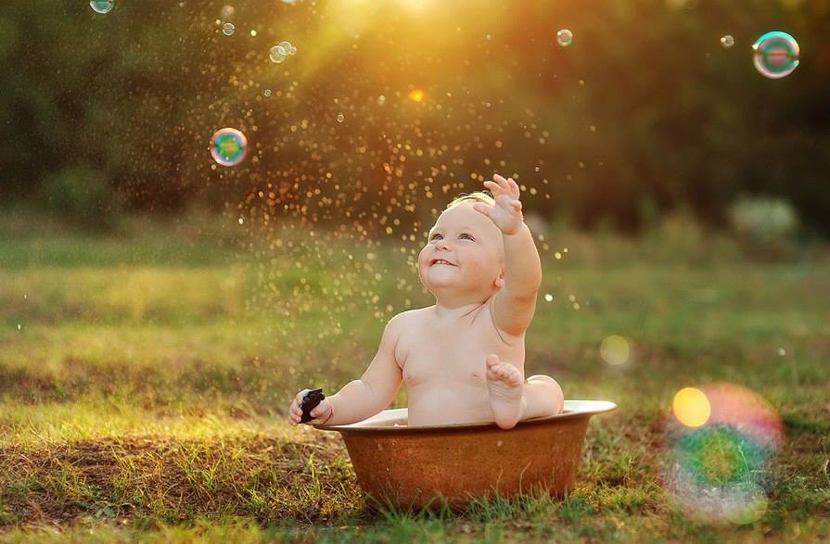
Poema: Norma Aparecida Silveira de Moraes
Formatação: Norma Aparecida Silveira de Moraes
Imagens: Internet, Pessoais e faceboock
Música: O PEQUENO PRINCIPE-
Data: 05/11/13- Original 14/07/1988
Divulgação; WWW.SERGRASAN.COM
NORMASILVEIRAMORAESSLIDES
“ NA VIDA O QUE COMANDA É O DIÁLOGO, A CONVERSA QUE FLUI E RESULTA EM SOLUÇÕES NO DIA A DIA “.

